Slide 1
深度学习及应用 开放性题目
李重仪
南开大学计算机学院

Slide 2
开放性题目1：
考核目的：鼓励学生积极探索、勇于创新，锻炼学生编程实现自己的想法，加深学生对课堂讲授内容的理解。
考核目标：使用PyTorch或Jittor框架和CPU实现CIFAR100分类模型搭建
提交形式：源代码、Word或PDF文档（建议使用Overleaf）。
实验要求：将大作业代码提交到gitee（www.gitee.com），要求能够体现大作业完成过程中的不同版本迭代。每组创建一个项目，不同成员分别建立一个子目录，上传自己的代码。在创建项目时，点击页面顶部菜单栏账号左侧的加号（位于页面右侧）来新建仓库。创建仓库时，应选择公开方式。建议在初建项目时即向 gitee 提交代码，要求向 gitee 的提交能够体现大作业完成过程，团队内每个人向 gitee的提交次数应不少于 5 次。也就是完成一个模块就应该提交一次，这样能够在提交时间上体现不同模块的完成时间。项目链接需出现在提交的文档中。

Slide 3
开放性题目1：
评分标准：
优秀（36-40分）：创意新颖，实验结果提升明显，实验对比充分，文档书写规范，消融实验完整；
良好（32-35分）：创意较为新颖，实验结果提升较为明显，实验对比较为充分，文档书写规范，消融实验较为完整；
合格（24-31分）：创意一般，实验结果略有提升，实验对比一般充分，文档书写较为规范，消融实验较为完整；
不合格（0-23分）：无创意，实验结果无提升，缺少实验对比，文档书写不规范，缺少必要的消融实验；

Slide 4
开放性题目1：
基础网络为精简版ResNet，可选方向如下：
1. A convnet for the 2020s（https://openaccess.thecvf.com/content/CVPR2022/papers/Liu_A_ConvNet_for_the_2020s_CVPR_2022_paper.pdf）
2. Segnext: Rethinking convolutional attention design for semantic segmentation（https://proceedings.neurips.cc/paper_files/paper/2022/file/08050f40fff41616ccfc3080e60a301a-Paper-Conference.pdf）刘
3. Large selective kernel network for remote sensing object detection（https://openaccess.thecvf.com/content/ICCV2023/papers/Li_Large_Selective_Kernel_Network_for_Remote_Sensing_Object_Detection_ICCV_2023_paper.pdf）
4. Coatnet: Marrying convolution and attention for all data sizes（https://proceedings.neurips.cc/paper/2021/file/20568692db622456cc42a2e853ca21f8-Paper.pdf）陆
5. ECA-Net: Efficient channel attention for deep convolutional neural networks（https://openaccess.thecvf.com/content_CVPR_2020/papers/Wang_ECA-Net_Efficient_Channel_Attention_for_Deep_Convolutional_Neural_Networks_CVPR_2020_paper.pdf）

Slide 5
开放性题目1：
基础网络为精简版ResNet，可选方向如下：
6. CSPNet: A new backbone that can enhance learning capability of CNN（https://openaccess.thecvf.com/content_CVPRW_2020/papers/w28/Wang_CSPNet_A_New_Backbone_That_Can_Enhance_Learning_Capability_of_CVPRW_2020_paper.pdf）王
7. Ghostnet: More features from cheap operations（https://openaccess.thecvf.com/content_CVPR_2020/papers/Han_GhostNet_More_Features_From_Cheap_Operations_CVPR_2020_paper.pdf）
8. Hornet: Efficient high-order spatial interactions with recursive gated convolutions（https://proceedings.neurips.cc/paper_files/paper/2022/file/436d042b2dd81214d23ae43eb196b146-Paper-Conference.pdf）孙
9. Resnest: Split-attention networks（https://openaccess.thecvf.com/content/CVPR2022W/ECV/papers/Zhang_ResNeSt_Split-Attention_Networks_CVPRW_2022_paper.pdf）
10. Pay attention to mlps (https://proceedings.neurips.cc/paper/2021/file/4cc05b35c2f937c5bd9e7d41d3686fff-Paper.pdf) 熙

Slide 6
开放性题目1：
加分项（最多5分）：在优秀的基础上，提出创新性方法，并通过实验给予论证。
成果展示：5人一组，通过PPT方式展示，展示时间为第16-17周最后2-4次课，每组展示时间约为8-10分钟，展示的内容为：
基础方法介绍
如何对基础方法进行的改进
实验对比结果以及消融性实验结果
对未来工作的设想
实现过程中可自由选择上面一种或几种方法的组合，每只团队应至少实现上述方法中的3种并作为对比实验进行结果展示
实验报告中应详细阐述团队中每个成员的贡献，如文档撰写，实验，idea提出等

Slide 7
开放性题目2：
考核目的：鼓励学生积极探索、勇于创新，锻炼学生编程实现自己的想法，加深学生对课堂讲授内容的理解。
考核目标：使用PyTorch或Jittor框架和CPU实现显著性物体检测模型搭建
提交形式：源代码、Word或PDF文档（建议使用Overleaf）。
实验要求：将大作业代码提交到gitee（www.gitee.com），要求能够体现大作业完成过程中的不同版本迭代。每组创建一个项目，不同成员分别建立一个子目录，上传自己的代码。在创建项目时，点击页面顶部菜单栏账号左侧的加号（位于页面右侧）来新建仓库。创建仓库时，应选择公开方式。建议在初建项目时即向 gitee 提交代码，要求向 gitee 的提交能够体现大作业完成过程，团队内每个人向 gitee的提交次数应不少于 5次。也就是完成一个模块就应该提交一次，这样能够在提交时间上体现不同模块的完成时间。项目链接需出现在提交的文档中。

Slide 8
开放性题目2：
评分标准：
优秀（36-40分）：创意新颖，实验结果提升明显，实验对比充分，文档书写规范，消融实验完整；
良好（32-35分）：创意较为新颖，实验结果提升较为明显，实验对比较为充分，文档书写规范，消融实验较为完整；
合格（24-31分）：创意一般，实验结果略有提升，实验对比一般充分，文档书写较为规范，消融实验较为完整；
不合格（0-23分）：无创意，实验结果无提升，缺少实验对比，文档书写不规范，缺少必要的消融实验；

Slide 9
开放性题目2：
基础网络为ResNet-18，可选方向如下：
1. Visual saliency transformer（https://openaccess.thecvf.com/content/ICCV2021/papers/Liu_Visual_Saliency_Transformer_ICCV_2021_paper.pdf）
2. Pyramid feature attention network for saliency detection（https://openaccess.thecvf.com/content_CVPR_2019/papers/Zhao_Pyramid_Feature_Attention_Network_for_Saliency_Detection_CVPR_2019_paper.pdf）
3. A simple pooling-based design for real-time salient object detection（https://openaccess.thecvf.com/content_CVPR_2019/papers/Liu_A_Simple_Pooling-Based_Design_for_Real-Time_Salient_Object_Detection_CVPR_2019_paper.pdf）
4. Picanet: Learning pixel-wise contextual attention for saliency detection（https://openaccess.thecvf.com/content_cvpr_2018/papers/Liu_PiCANet_Learning_Pixel-Wise_CVPR_2018_paper.pdf）
5. Salient object detection via integrity learning（https://arxiv.org/pdf/2101.07663）

Slide 10
开放性题目2：
基础网络为精简版ResNet，可选方向如下：
6. Reverse attention for salient object detection（https://openaccess.thecvf.com/content_ECCV_2018/papers/Shuhan_Chen_Reverse_Attention_for_ECCV_2018_paper.pdf）

Slide 11
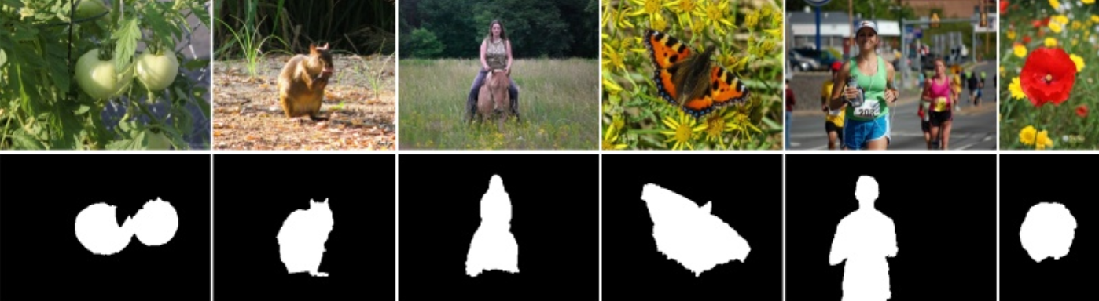
开放性题目2：
评测指标（https://github.com/backseason/PoolNet）：
F-measure, MAE
数据集下载链接（训练集700张，测试集300张，随机打乱）：https://www.cse.cuhk.edu.hk/leojia/projects/hsaliency/dataset.html

Slide 12
开放性题目2：
加分项（最多5分）：在优秀的基础上，提出创新性方法，并通过实验给予论证。
成果展示：5人一组，通过PPT方式展示，展示时间为第16-17周最后2-4次课，每组展示时间约为8-10分钟，展示的内容为：
基础方法介绍
如何对基础方法进行的改进
实验对比结果以及消融性实验结果
对未来工作的设想
实现过程中可自由选择上面一种或几种方法的组合，每只团队应至少实现上述方法中的3种并作为对比实验进行结果展示
实验报告中应详细阐述团队中每个成员的贡献，如文档撰写，实验，idea提出等

Slide 13
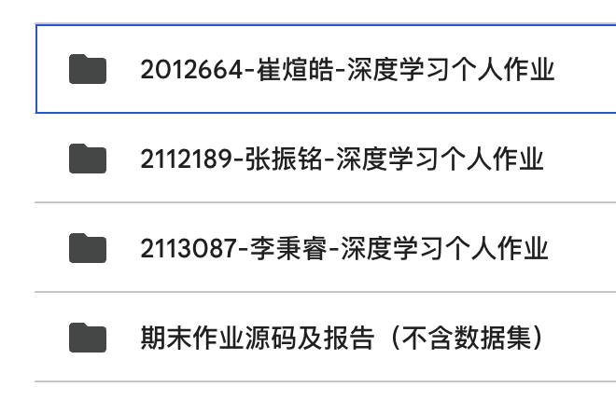
开放性题目——作业提交：
报告要求：
正文（不包含参考文献）应至少5页
建议采用latex（overleaf）
标题格式不限
注意图片、表格格式以及标题格式（标题通常比正文字体小半号）
注意引用他人图片时，标记图片出处，否则一经发现按抄袭处理
作业提交日期：
6月25日（含）前，打包所有实验报告（MLP、CNN、RNN、GAN每位成员各一个）和大作业（一组一个），发送至lichongyi@nankai.edu.cn，包名为“组队号-成员名-题目类型（1或2）.zip”
每组作业仅需一人提交即可（作业内应体现组内成员信息与明确分工）

